Slide 1



CURSO DE R – UCE Regresión lineal
Elaborado por:
Cristopher Aguirre
Fecha:
04-noviembre-2020

Slide 2

Regresión lineal múltiple
La idea de la regresión lineal es encontrar los valores de $β_{i}$ que minimice los errores en la recta.
$Y_{i}$= $β_{0}+ β_{1} X_{1}+β_{2} X_{2}$+$…+β_{k} X_{k}+ε_{i}$
Donde:
$ε_{i}\sim N\left(0,σ^{2}\right)$
E($ε_{i}$) = 0
$σ^{2}$ de los errores es constante (homocedásticos).
$ε_{i}$ no deben esta autocorrelacionados.
No debe existir multicolinealidad.

Slide 3

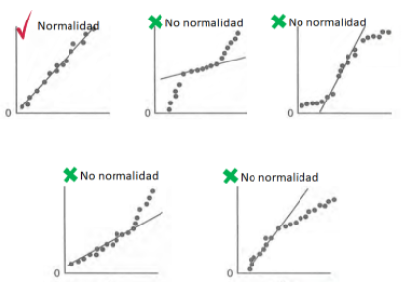
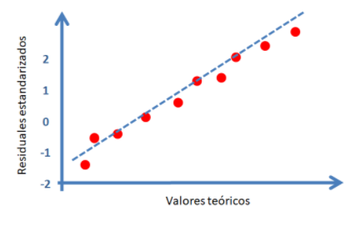
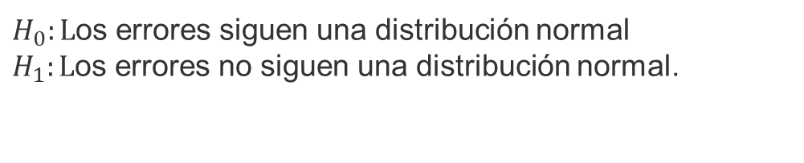
Supuestos – Distribución normal de los errores
$H_{0}:L$os errores siguen una distribución normal
$H_{1}:L$os errores no siguen una distribución normal.

Slide 4
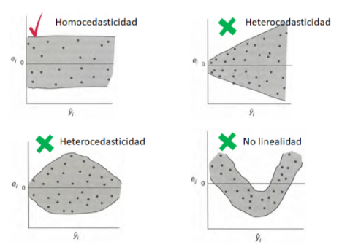
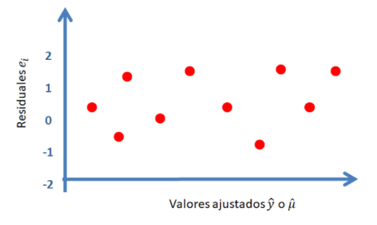
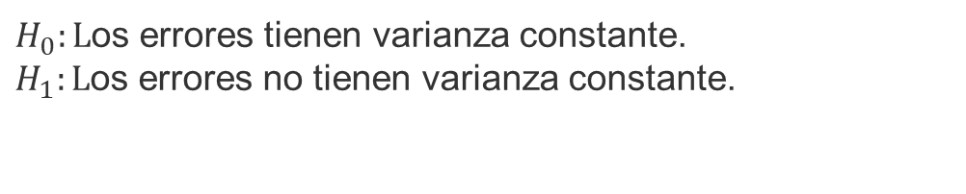
Supuestos – Varianza constante en los errores
$H_{0}:L$os errores tienen varianza constante.
$H_{1}:L$os errores no tienen varianza constante.

Slide 5
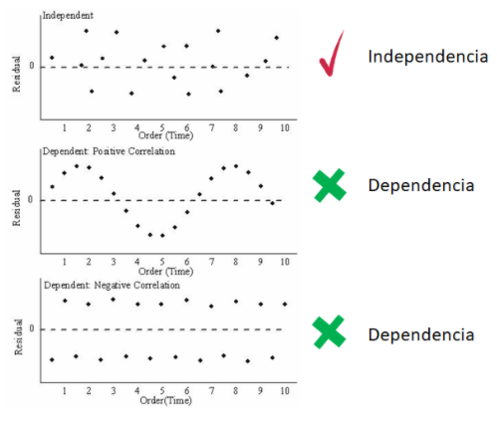
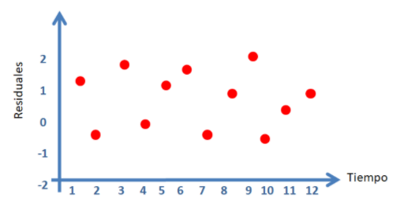
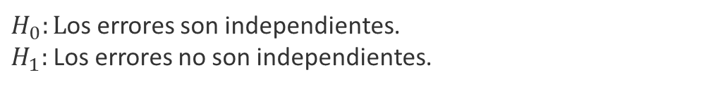
Supuestos – No autocorrelación
$H_{0}:L$os errores son independientes.
$H_{1}:$Los errores no son independientes.

Slide 6

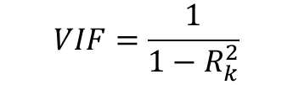
Supuestos – No Multicolinealidad
Factor de Inflación de Varianza (VIF)
¿Cómo detectarla?
$$VIF=\frac{1}{1−R_{k}^{2}}$$
Matriz de correlaciones
Pruebas estadísticas
siendo $R_{k}^{2}$el coeficiente de determinación de la regresión auxiliar de la variable $X_{k}$ sobre el resto de las variables explicativas. El VIF toma valores entre 1 e ∞.
La experiencia indica que si cualquiera de los VIF es mayor que 5 o 10, es indicio de que los coeficientes asociados de regresión están mal estimados debido a la multicolinealidad (Montgomery, 2006).

